Slide 1
ATIVIDADES DE APOIO À APRENDIZAGEM
Ensino Fundamental – Anos Iniciais – Matemática
2º ano
4º dia

Slide 2
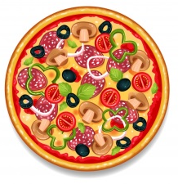
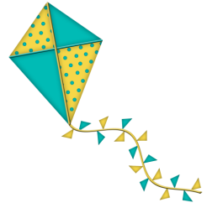
4º DIA
1. DESENHE EM SEU CADERNO A FORMA GEOMÉTRICA DAS FIGURAS ABAIXO.

Slide 3
2. ESCREVA O NOME DE CADA UMA DAS FIGURAS ABAIXO.

Slide 4
3. COPIE A FIGURA EM SEU CADERNO. DEPOIS, PINTE APENAS OS QUADRADOS.

Slide 5
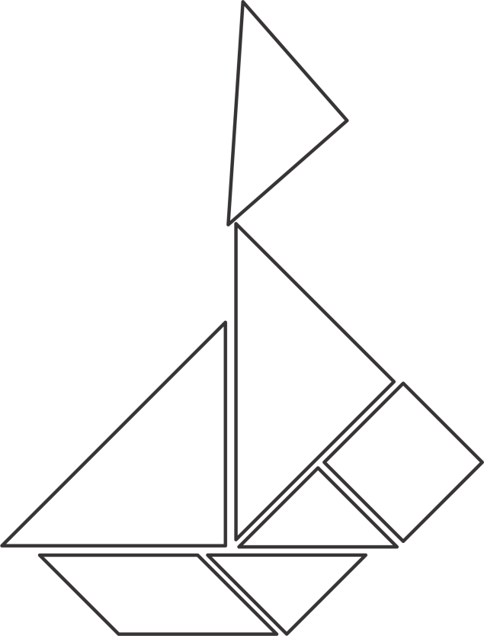
4. COPIE A FIGURA EM SEU CADERNO. DEPOIS, PINTE APENAS OS TRIÂNGULOS.

